Slide 1
7-5 平面图
在现实生活中，常常要画一些图形，希望边与边之间尽量减少相交的情况，例如印刷线路板的布线，交通道路的设计等。

Slide 2
7-5 平面图
[定义7-5.1] 平面图
设G＝〈V，E〉是一个无向图，如果能够把G的所有结点和边画在平面上，且使任何两条边除了端点外没有其它的交点，就称G是一个平面图。
应该注意，有些图形从表面上看有几条边是相交的，但不能就此肯定它不是平面图。例如图7-5.1(a)，表面上看有几条边相交，但把它画成图7-5.1(b)，则可看出它是一个平面图。

Slide 3
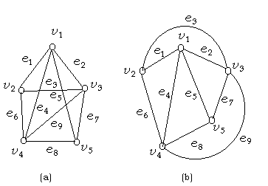
7-5 平面图
图7-5.1 改画的平面图

Slide 4
7-5 平面图
有些图形不论怎样改画，除去结点外，总有边相交。如有三间房子A₁、A₂、A₃，拟分别连接水、煤气和电三个接口，如图7-5.2(a)所示，这个图不论怎样改画，改画后至少有一条边与其它边在结点以外的地方相交，如图7-5.2(b)所示，故它不是一个平面图。

Slide 5
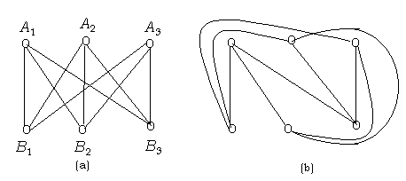
7-5 平面图
图7-5.2 不是平面图

Slide 6
7-5 平面图
[定义7-5.2] 图G的面和边界
设G是一个连通平面图，由图中的边所包围的区域，在区域内既不包含图的结点，也不包含图的边，这样的区域称为图G的一个面，包围该面的诸边所构成的回路称为这个面的边界。

Slide 7
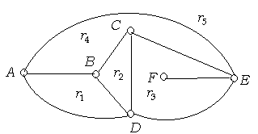
7-5 平面图
图7-5.3 面及其边界

Slide 8
7-5 平面图
例如图7-5.3，具有六个结点九条边，它把平面分成五个面。其中r₁、r₂、r₃、r₄四个面是由回路构成边界，如由回路BADB所围，r₃可看成从C点开始围绕r₃按反时针走，得到回路CDEFEC所围。另外还有一个面r₅在图形之外，不受边界约束，称作无限面。如果我们把图形看作包含在比整个平面还要大的一个矩形之内，那么在计算图形面的数目时，就不会遗漏无限面了。
今后我们把面的边界的回路长度称作该面的次数，记为deg(r)，
在图7-5.3中deg(r₁)＝3，deg(r₂)＝3，deg(r₃)＝5，deg(r₄)＝4，deg(r₅)＝3。

Slide 9
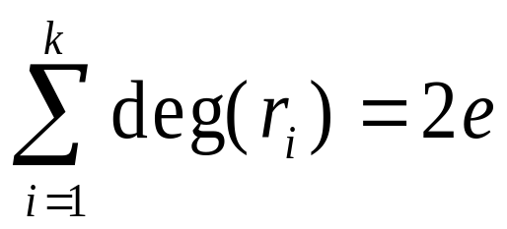
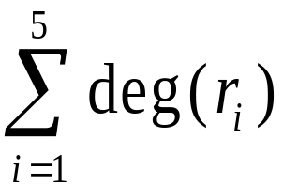
7-5 平面图
定理7-5.1一个有限平面图，面的次数之和等于其边数的两倍。
证明 因为任何一条边，或者是两个面的公共边，或者在一个面中作为边界被重复计算两次，故面的次数之和等于其边数的两倍：
如图7-5.3中 ＝18，正好是边数9的两倍。

Slide 10
7-5 平面图
在三维空间中，关于凸多面体有一个著名的欧拉定理，设凸多面体有v个顶点e条棱r块面，
则v-e+r＝2。
我们可以将这个定理推广到平面图上。

Slide 11
7-5 平面图
[定理7-5.2](欧拉定理)
设有一个连通平面图G，共有v个结点e条边r块面，则欧拉公式 v-e+r＝2 成立。
证明：
⑴若G为一个孤立结点，则v＝1，e＝0，r＝1，故v-e+r＝2成立。
⑵若G为一条边，则v＝2，e＝1，r＝1，则v-e+r＝2成立。
⑶设G为k条边时，欧拉公式成立。
即v_{k} –e_{k} +r_{k}＝2。下面考察G为k+1条边时的情况。

Slide 12
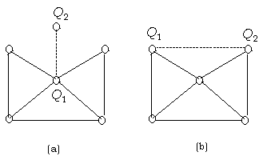
7-5 平面图
图7-5.4 欧拉定理证明的示意图

Slide 13
7-5 平面图
因为在k条边的连通图上增加一条边，使它仍为连通图，只有下述两种情况：
①加上一个新的结点Q₂，Q₂与图上的一点Q₁相连(如图7-5.4(a)所示)，此时，v_{k}和e_{k}两者都增加1，而面数r_{k}未变，故
(v_{k}+1)-(e_{k}+1)+r_{k}＝v_{k}-e_{k}+r_{k}＝2
②用一条边连接图上的已知点Q₁和Q₂,如图7-5.4(b)所示，此时e_{k}和r_{k}都增加1，而结点数未变，故
v_{k}-(e_{k}+1)+ (r_{k}+1)＝v_{k}-e_{k}+r_{k}＝2

Slide 14
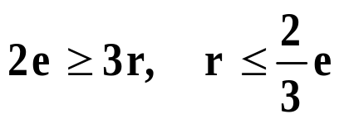
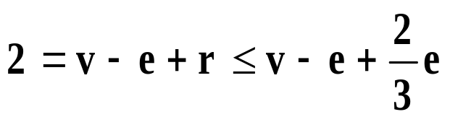
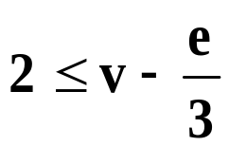
7-5 平面图
[定理7-5.3] 设G为有v个结点e条边的连通简单平面图，若v≥3，则e≤3v-6。
证明 设连通简单平面图G的面数为r，当v≥3时，易知G的每一个面的次数不小于3，由定理1得知各面次数之和为2e，因此有
代入欧拉定理：
6≤3v-e
e≤3v-6
应用此定理可以判定某些图不是平面图。

Slide 15
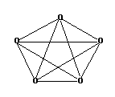
7-5 平面图
例1 设图G如图7-5.5所示，该图是K₅图。因为有5结点10条边，故3×5－6＜10，即e≤3v-6对本图不成立，故K₅是非平面图。
图7-5.5 K₅图
需要注意定理7-5.3的条件并不是充分的，如图7-5.2所示的图，常称作K_{3,3}图，由于有6个结点9条边，故3×6－6≥9，即满足e≤3v-6，但可以证明K_{3,3}也是非平面图。

Slide 16
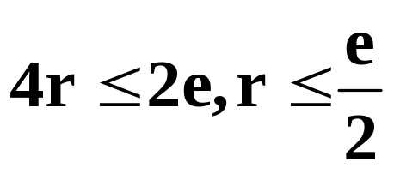
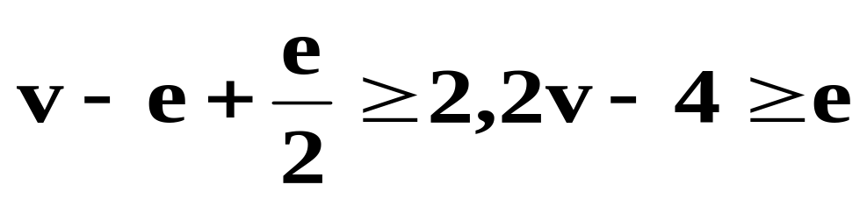
7-5 平面图
例2 证明K_{3,3}图不是平面图。
如果K_{3,3}是平面图，因为在K_{3,3}中任意取三个结点，其中必有两个结点不邻接，故每个面的次数都不小于4，
由
即
图中有6个结点9条边，故2×6－4＜9，即不是平面图。

Slide 17
7-5 平面图
如前面所讲，有些图形看来有边相交，但可以改画为平面图，有些图不论怎样改画，总会有边相交的。如果图的结点数和边数较多，改画起来比较麻烦，能否根据图所包含的子图来判定原图是否是平面图？
虽然欧拉公式有时能用来判定某一个图是非平面图，但是还没有简便的方法可以确定某个图是平面图。下面介绍库拉托夫斯基定理。

Slide 18
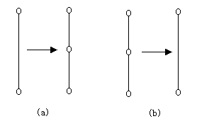
7-5 平面图
我们可以看到在给定的图G的边上，插入一个新的度数为2的结点，使一条边分成两条边，或者对于关联于一个度数为2的结点的两条边，去掉这个结点，使两条边化为一条边，这样不会影响图的平面性，如图7-5.6(a)和(b)。
图7-5.6

Slide 19
7-5 平面图
[定义7-5.4]图是在2度结点内同构
给定两个图G₁和G₂，如果它们是同构的，或通过反复插入或删去度数为2的结点后，使G₁和G₂同构，则称该图是在2度结点内同构。
[定理7-5.4](Kuratowski库拉托夫斯基定理)
一个平面图，当且仅当它不包含与K_{3,3}或K₅在2度结点内同构的子图。
K_{3,3}和K₅(如下页图，即教材图7-5.7所示)常称为库拉托夫斯基图，这个定理虽然很基本，但证明较长，故从略。

Slide 20
库拉托夫斯基图(Kuratowski graph)
7-5 平面图
K_{3,3}
K₅

Slide 21
7-5 平面图
补充一个判定平面图的定理
[定理7-5.4’](Wagner定理)
一个平面图，当且仅当它不包含可以收缩到K_{3,3}或K₅的子图。

Slide 22
习题7-5（2）
证明：少于30条边的平面连通简单图至少有一个顶点的度不大于4。
证明：
用反证法。假设任一顶点的度均大于或等于5，则5v≤2e＜60，即v＜12。
又因为e≤3v–6，所以5v≤2e≤6v–12
于是5v≤6v–12，即v≥12。矛盾。
因此至少有一个顶点的度不大于4

Slide 23
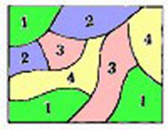
7-6 对偶图与着色
与平面图有密切关系的一个图的应用是图形的着色问题，这个问题最早起源于地图的着色，一个地图的相邻的两个国家着于不同的颜色，那么最少需用多少种颜色？一百多年前，英国格色里(Guthrie)提出了用四种颜色即可对地图着色的猜想，1879年肯普(Kempe)提出了这个猜想的第一个证明，但到1890年希伍德(Hewood)发现肯普的证明是错误的，但他指出肯普的方法，虽不能证明地图着色用四种颜色就够了，但可证明用五种颜色就够了。此后四色猜想一直成为数学家感兴趣而未能解决的难题。直到1976年美国数学家阿佩尔和黑肯宣布：他们用电子计算机证明了四色猜想是成立的。所以从1976年以后就把四色猜想这个名词改为“四色定理”了。为了叙述图形着色的有关定理，下面先介绍对偶图的概念。

Slide 24
7-6 对偶图与着色
[定义7-6.1]对偶图
给定平面图G＝〈V，E〉，它有面F₁，F₂，…，F_{n}，若有图G*＝〈V*，E*〉满足下述条件：
⑴对于图G的任一个面F_{i}，内部有且仅有一个结点v_{i}*∈V*。
⑵对于图G的面F_{i}，F_{j}的公共边e_{k}，存在且仅存在一条边e_{k}*∈E*，使e_{k}*＝(v_{i}*，v_{j}*)，且e_{k}*和e_{k}相交。
⑶当且仅当e_{k}只是一个面F_{i}的边界时，v_{i}*存在一个环e_{k}*和e_{k}相交，则图G*是图G的对偶图。

Slide 25
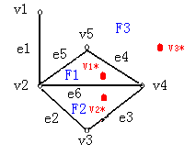
（a）在G的每一个面F_{i}的内部作一个G*的顶点v_{i}* 。
即对图G的任一个面F_{i}内部有且仅有一个结点v_{i}*∈V*。

Slide 26
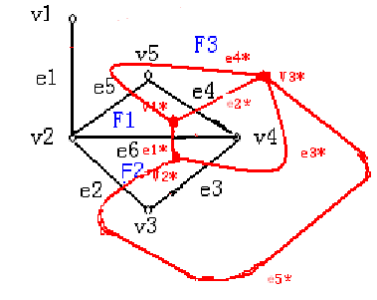
(b)若G的面F_{i}，F_{j}有公共边e_{k}，则作e_{k}*=(v_{i}*，v_{j}*)，且e_{k}*与e_{k}相交。
即若G中面F_{i}与F_{j}有公共边界e_{k} ，那么过边界的每一边e_{k}作关联v_{i}*与v_{j}*的一条边e_{k}* =(v_{i}*, v_{j}*) 。 e_{k}*与G*的其它边不相交。

Slide 27
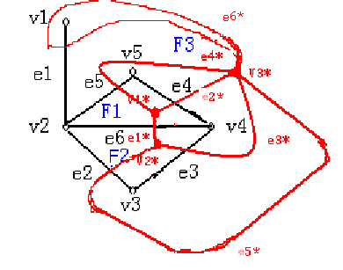
(c)当且仅当e_{k}只是一个面F_{i}的边界时(割边)，v_{i}*存在一个环e*_{k}与e_{k}相交。
即当e_{k}为单一面F_{i}的边界而不是与其它面的公共边界时，作v_{i}*的一条环与e_{k}相交（且仅交于一处）。所作的环不与 G*的边相交。
则称图G*为G的对偶图。

Slide 28
7-6 对偶图与着色
从这个定义看出，G*是G的对偶图，则G也是G*的对偶图。一个连通平面图的对偶图也必是平面图。非连通平面图呢？

Slide 29
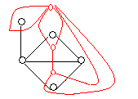
例 画出对偶图
对于连通平面图，有v*=r，e*=e，r*=v。

Slide 30
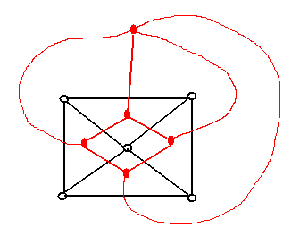
习题7-6（1）
(a) v*=5,e*=8,r*=5

Slide 31
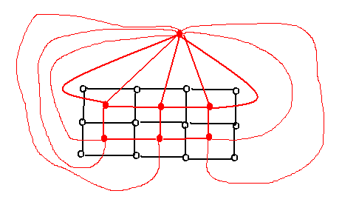
习题7-6（1）
(b) v*=7,e*=13,r*=12

Slide 32
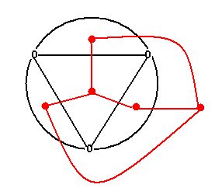
习题7-6（1）
(c) v*=5,e*=6,r*=3

Slide 33
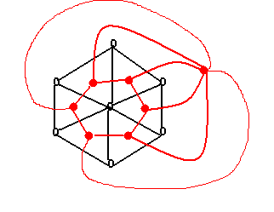
习题7-6（1）
(d) v*=7,e*=12,r*=7

Slide 34
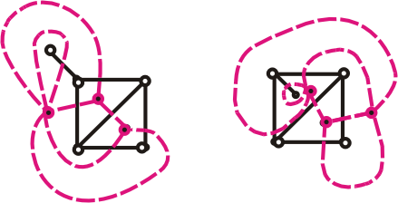
平面图的对偶图的实例
例 黑色实线为原平面图, 红色虚线为其对偶图

Slide 35
平面图的对偶图的性质
性质：
对偶图是平面图，而且是平面嵌入.
对偶图是连通图
若边e为G中的环，则G*与e对应的边e*为桥; 若e为桥，则G*中与e对应的边e*为环.
同构的平面图的对偶图不一定同构.
上页两个平面图同构, 它们的对偶图不同构.

Slide 36
7-6 对偶图与着色
[定义7-6.2]自对偶图
如果图G的对偶图G*同构于G，则称G是自对偶的。

Slide 37
习题7-6（4）
证明：若图G是自对偶的，则e=2v-2。
证明：若图G是自对偶的，则v=v*，e=e*，即r*=v=v*=r，e=e*则由欧拉定理v-e+r=2
得v-e+v=2，即e=2v-2。
若图G是自对偶的，则e=2v-2。
可证明，K₄是自对偶图，K₃不是自对偶。

Slide 38
地图着色
地图: 连通无桥平面图的平面嵌入, 每一个面是一个
国家.若两个国家有公共边界,则称它们是相邻的.
地图着色(面着色): 对地图的每个国家涂一种颜色，
使相邻的国家涂不同的颜色.
地图着色问题: 用尽可能少的颜色给地图着色.
地图着色可以转化成平面图的点着色. 当G中无桥时,
G*中无环. G的面与G*的顶点对应, 且G的两个面相
邻当且仅当G*对应的两个顶点相邻, 从而G的面着色
等同于G*的点着色.

Slide 39
地图着色与平面图的点着色
例
兰
黄
绿
黄
绿
黄
兰
黄
红
红
绿
绿
绿
绿
黄
黄

Slide 40
7-6 对偶图与着色
从对偶图的概念，我们可以看到，对于地图的着色问题，可以归纳为对于平面图的结点着色问题，因此四色问题可以归结为要证明对于任何一个无环平面图，一定可以用四种颜色对它的结点进行着色，使得邻接的结点都有不同的颜色。

Slide 41
7-6 对偶图与着色
图G的正常着色(或简称为着色)是指对它的每一个结点指定一种颜色，使得没有两个相邻的结点有同一种颜色。如果图G在着色时用n种颜色，我们称G为n-色的。
对于图G着色时，需最少颜色数称为着色数，记作x(G)。
虽然到现在还没有一个简单通用的方法，可以确定任一图G是否是n-色的。但我们可用韦尔奇—鲍威尔法(Welsh—Powell)对图G进行着色，其方法是：

Slide 42
7-6 对偶图与着色
⑴将图G的结点按照度数的递减次序进行排列。(这种排列可能并不是唯一的，因为有些点有相同的度数)。
⑵用第一种颜色对第一点进行着色，并且按排列次序，对和前面着色点不邻接的每一点着上同样的颜色。
⑶用第二种颜色对尚未着色的点重复⑵，用第三种颜色继续这种做法，直到所有的点全部着上色为止。

Slide 43
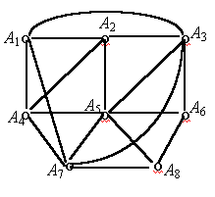
7-6 对偶图与着色
例1 用韦尔奇—鲍威尔法对图7-6.1着色。
图7-6.1
解 ⑴根据递减次序排列各点A₅，A₃，A₇，A₁，A₂，A₄，A₆，A₈。

Slide 44
7-6 对偶图与着色
⑵第一种颜色对A₅着色，并对不相邻的结点A₁也着第一种颜色。
⑶对A₃结点和它不相邻的结点A₄，A₈着第二种颜色。
⑷对A₇结点和它不相邻的结点A₂，A₆着第三种颜色。
因此图G是三色的。注意图G不可能是二色的，因为A₁，A₂，A₃相互邻接，故必须用三种颜色。所以x(G)＝3。

Slide 45
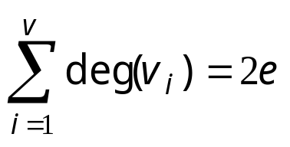
7-6 对偶图与着色
定理7-6.1 对于n个结点的完全图K_{n}，有x(K_{n})＝n。
证明 因为完全图每一个结点与其它各结点都相邻接，故n个结点的着色数不能少于n，又n个结点的着色数至多为n，故有x(K_{n})＝n。
定理7-6.2 设G为连通简单平面图，则G中必有一个结点u，使得deg(u)≤5。
证明 设G＝〈V，E〉，不妨设v≥3. 若G的每一个结点u，都有deg(u)≥6，但
因故2e≥6v，所以e≥3v＞3v－6，与定理7-5.3矛盾。
定理7-6.3 任意平面图G最多是5-色的。

Slide 46
[五色定理] (1890, Heawood) 任何简单平面图都是5-可着色的。
[证明]设简单平面图G=(V, E)， 分别用c₁~c₅五种颜色。对 n=|V| 作归纳。
n ≤ 5时，结论成立。
假设 n = k 时，结论成立。
当 n = k +1时，由于简单平面图G至少有一个顶点的度小于等于5。设 v₀∈V，deg(v₀)≤ 5。设G′=G−v₀，由归纳假设，G′是5-可着色的。给G′固定一种5-着色方案,再将 v₀ 加回G′得到G，在此情况下讨论 v₀ 的着色。
(1) 若deg(v₀) ≤ 4，则 v₀ 最多邻接4种颜色的顶点，给 v₀ 着以第5种颜色得到G 的一种5-着色方案。
(2) 否则deg(v₀) = 5，设 v₀ 的邻接点按顺时针排列为v₁, v₂, v₃, v₄, v₅, 如图所示。

Slide 47
① 若v₁~ v₅ 的着色数≤ 4，则 v₀ 最多邻接4种颜色的顶点，给 v₀ 着以第5种颜色得到G 的一种5-着色方案。
② 否则 v₁~ v₅ 分别被着以颜色 c₁~c₅ ，此时v₀的着色就成了问题，考虑如下情况：
V₁₃=｛v|v为着色c₁或c₃的顶点｝，设G₁₃是V₁₃在G′ 的导出子图, 即 G₁₃=G[V₁₃]
_{c3}
v₁
_{c1}
v₅
v₀
v₅
v₁
v₀
_{c1}
_{c3}
_{c5}
v₄
v₂
v₄
v₂
v₃
_{c4}
_{c2}
v₃
_{c3}
_{c1}
_{c3}

Slide 48
(a) 若 v₁ 和 v₃ 在G₁₃中不连通，将G₁₃中 v₁ 所在连通分支所有顶点颜色对换，得到G′的另外一种5-着色方案。此时 v₁ 和v₃ 都着色 c₃，即v₁~ v₅ 的着色数= 4。由①得到G 的一种5-着色方案。
_{c3}
_{c1}
_{c3}
_{c1}
v₅
v₁
v₅
v₁
v₀
_{c1}
_{c3}
v₀
_{c3}
_{c5}
_{c5}
_{c1}
_{c1}
v₄
v₂
v₄
v₂
_{c4}
_{c2}
_{c4}
_{c2}
v₃
v₃
_{c3}
_{c3}
_{c1}
_{c3}
_{c1}
_{c3}

Slide 49
(b) 若 v₁ 和 v₃ 在G₁₃中有连通路径P₁₃，
V₂₄=｛v|v为着色c₂或c₄的顶点｝ 、设G₂₄是V₂₄在G′ 的导出子图, 即G₂₄ =G[V₂₄]，在G′ 中v₂ 和 v₄ 的通路P₂₄一定不存在，否则不是平面图。对 v₂ 和 v₄ 作类似 (a) 的讨论，可以得到G 的一种5-着色方案。
v₁
v₅
v₅
v₁
v₀
v₀
_{c1}
_{c3}
P₁₃
_{c5}
_{c1}
v₄
v₂
v₄
v₂
_{c4}
_{c2}
_{c3}
v₃
v₃
_{c3}
_{c1}
_{c1}
P₂₄
_{c3}

Slide 50
结论：综合上述讨论，n = k+1时结论仍然成立。由归纳原理，定理得证。

Slide 51
四色定理
四色问题从猜想到定理历经三代证明:
1976年，阿佩尔(K. Appel, 1932-)和哈肯(W. Haken, 1928-)的计算机辅助证明, 不过这个证明在长达20年内未能获得一致认同, 原因在于证明中使用了计算机, 且无法用手算核实; 而理应用手算核实的部分又极其繁琐以至于没有人能够独立进行验证。
1994年, 西缪尔(P. Seymour, 1950-)、罗伯逊(N. Robertson, 1938-)、桑德斯(D. P. Sanders)和托马斯(R. Thomas)做出了属于他们自己的证明。二代证明虽然也使用了计算机, 但它达到了单独人工复核的标准, 且在几分钟内就能用计算机辅助验证, 从而消除了人们对一代证明有效性的怀疑, 有力地肯定了四色定理的正确性。尽管如此, 隐藏在计算机内部的逻辑步骤终究不够透明。
2005年, 贡蒂埃(Georges Gonthier)的形式证明就是一种把所有逻辑步骤都写出了的证明, 这第三代证明不仅强烈肯定四色定理确是一个定理, 而且对数学和计算机科学都有着十分重要的意义。

Slide 52
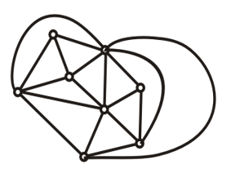
四色定理证明思路
总体思路：反证法。假设猜想不成立，则存在一个最小的反例，即不能4-色的最小的平面图G，往证G必含有某种“构型”，而该构型能使得G不可能是4-色猜想的最小反例。从而产生矛盾。
1、只需考虑平面三角剖分图，即极大平面图
[定理]极大平面图中，必有一个至多5度的结点。

Slide 53
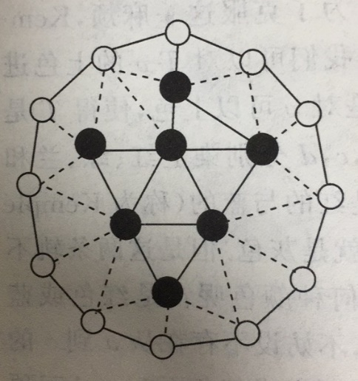
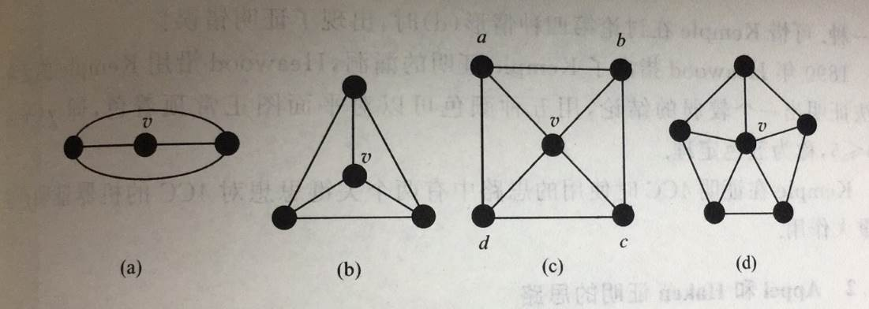
四色定理证明思路
2、构型：平面三角剖分的某个圈内的部分（包含圈本身）称为一个构型。
右图即为某个构型。
3、不可避免集：U是一个“构型”集合，且每个平面三角剖分皆含U中至少一个元素，则称U为不可避免集。 如

Slide 54
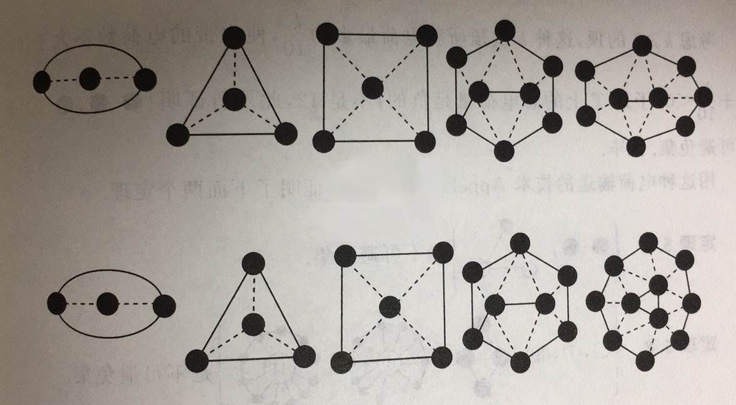
四色定理证明思路
再举两个不可避免集的例子：

Slide 55
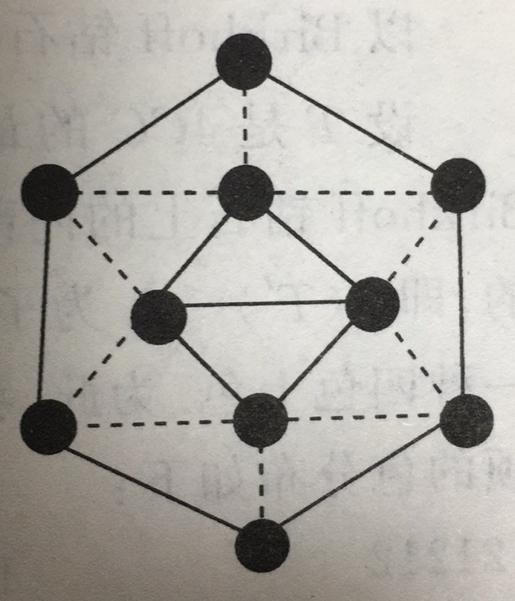
四色定理证明思路
4、可约构型：不含于四色猜想最小反例之中的构型。右图中的 Birkhoff 钻石即为一个可约构型。
5、根据以上定义，可知最小反例不能包含可约构型，但必须要包含不可避免集中的至少一个元素（即构型）。
6、Appel和Haken用计算机做了两件事：
（1）构造了一个不可避免集
（2）证明（1）中的构型都是可约的
从而证明了四色定理。

Slide 56
四色定理证明思路
（1）证明一个构型集合是不可避免集
可通过“放电”（discharging）技术，来证明一个构型集合是不可避免集。大致思路：在每个结点上放置一电荷（k度结点带电荷为6-k），然后让电荷根据一定的放电规则重新分配，让带正电的结点“放电”为带负电或不带电，若能让整个系统电荷数为负或零，则可排除这种情况（因为根据欧拉公式从初始电荷设定可算出系统总电荷为12）。进而确定某个集合是不可避免集。
（2）证明构型是可约的
分情况讨论最小反例中的每种着色情况，采用类似五色定理中使用的“色交换技术”，逐个证明每种着色情况均可用4种颜色着色。从而证明该构型是可约的。

Slide 57
四色定理
1976 年初, 阿佩尔和哈肯找到了一种新的放电程序, 构造了一个含有1936 个构形的不可避免集。为验证这些构形的可约性, 他们一方面修改科赫(J. Koch)的可约性程序, 一方面利用伯克霍夫的更一般性的约减步骤改进程序, 最终在IBM360计算机上耗费1200小时验证了构形的可约性。
1976年6月, 他们在《美国数学会通报》上宣布证明了四色定理。第二年, 《伊利诺斯数学杂志》刊出他们的论文“每个平面地图都可四色”。全文长达139页, 另附有计算机程序的微缩胶片400页, 共分两个部分:
第Ⅰ部分“ 放电”, 描述了用来构造不可避免集的放电方法, 给出了证明的全部策略; 第Ⅱ部分“可约性”, 刻画了计算机程序的实现过程, 并列出了1482 个可约构形的不可避免集。

Slide 58
四色问题的影响
四色问题推动了图论的发展, 成为图论的核心部分, 激起了许多重要的新的数学思想的形成, 产生出大量理论及应用的分支。例如图的着色理论, 已经发展成为一个深刻、漂亮的研究领域。把地图四色问题推广到任意曲面上推动了拓扑图论的发展。例如, 一个平面或球面上的地图, 四色是足够的, 那么在环面(轮胎面)上, 四色就不够了, 至少需要七色才行。图论在网络理论中的作用更是不言而喻, 在当今的网络世界中离开图论可以说是寸步难行。抚今追昔, 这一切均由四色问题所赐。

